Slide 1

Развивающее занятие на тему «ЭМОЦИИ И ЧУВСТВА»
Составитель
Федорова Зинаида Александровна
Педагог- психолог ГБУ ППМСП
М.р Кинель-Черкасский

Slide 2


Slide 3

Беседа что такое эмоции?
Эмоции – это переживания, в которых проявляется отношение людей к окружающему миру и к самому себе.
Как можно выражать свои эмоции?
с помощью речи
мимики
жестов

Slide 4
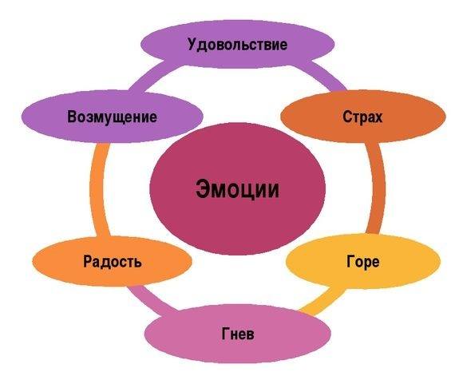

Slide 5

Беседа что такое чувства?
Чувствами называют переживание человеком своего отношения к тому, что он делает или познает, к другим людям, самому к себе.

Slide 6
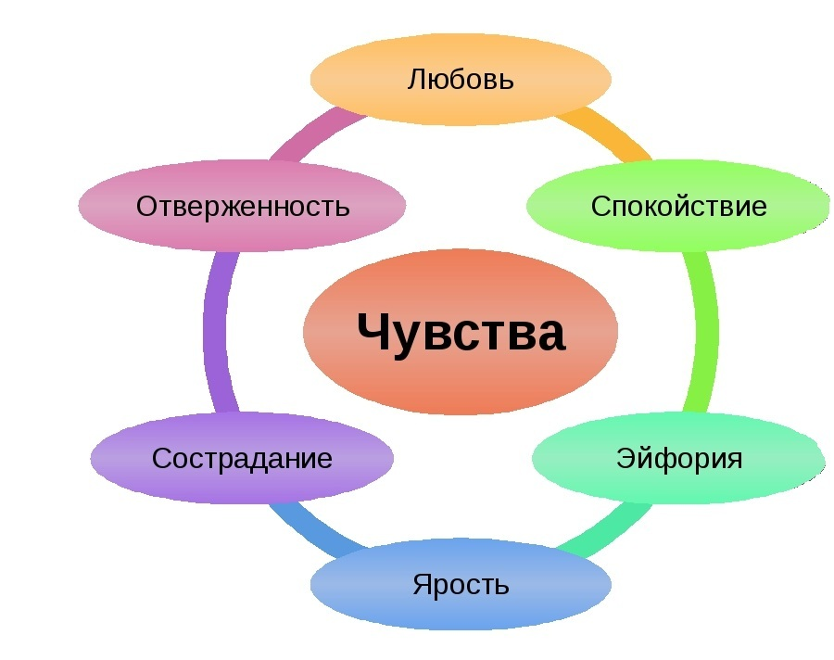

Slide 7


ВИДЫ ЭМОЦИЙ:
Положительные благотворны для человека и окружающих людей (удовольствие, радость, восторг, восхищение)
Отрицательные -стресс для психики, вредят здоровью человека (грусть, страх, печаль, злость, обида).

Slide 8
Упражнение № 1
«Определите где чувства, а где эмоции?»
Радость, восторг, смущение, счастье, любовь, гордость, зависть, обида, одиночество, страх, тревога, вина, благодарность, злость, спокойствие, печаль, грусть, удовлетворение, недовольство, усталость, беспокойство.

Slide 9
ЧУВСТВА
ЭМОЦИИ
Радость
Восторг
Любовь
Гордость
Смущение
Обида
Страх
Вина
Благодарность
Злость
Недовольство
Печаль
Грусть
Счастье
Благодарность
Любовь
Радость
Удовлетворение
Зависть
Одиночество
Тревога
Спокойствие
Назад

Slide 10

ФИЗКУЛЬТМИНУТКА

Slide 11
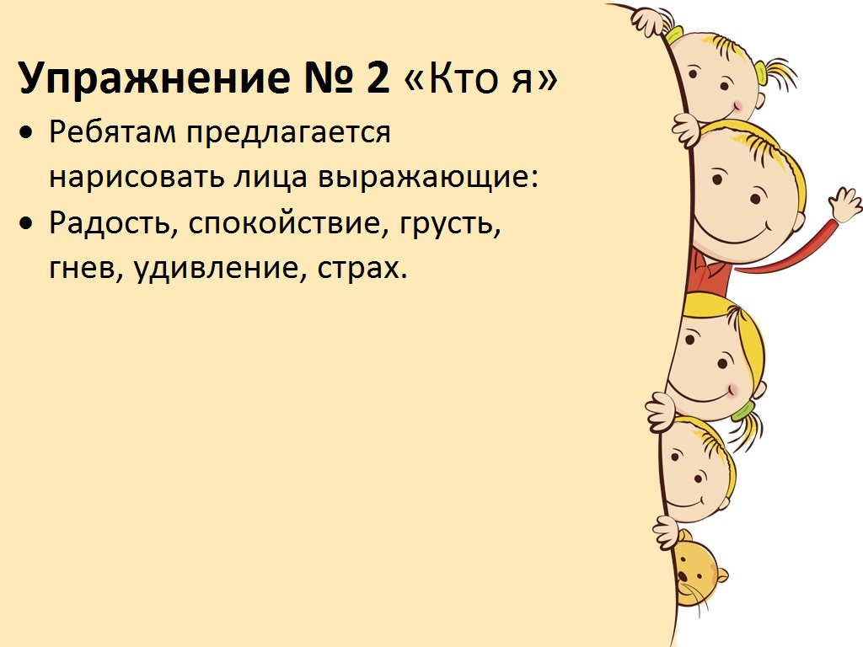
Упражнение № 2 «Кто я»

Slide 12
Упражнение № 3
«Эмоциональная фраза»
- Я буду произносить фразу, а вы – отгадывать какой эмоции она может принадлежать.
Ты не любишь мороженое? (Удивление).
Я злой и страшный серый волк! (Злость).
Зачем ты меня толкнул? (Обида).
Как темно в лесу! (Страх).
Какое теплое море! (Радость).
Никто со мной не играет (обида, грусть)

Slide 13
Упражнение № 4 «Закончи предложение»
Каждому из учащихся предлагается продолжить фразу:
«Мне грустно, когда…».
«Я удивляюсь, когда ...».
«Мне обидно, когда…».
«Мне страшно, когда…».
«Я радуюсь, когда...».
- Посмотрите, сколько много разных ситуаций, в которых каждый из вас испытывает разные чувства и проявляет разные эмоции.

Slide 14

Релаксация «Радуга»

Slide 15

Рефлексия

Slide 16


Спасибо за хорошую работу! До свидания!

